Slide 1
Épreuve d’exploitation pédagogique d’une activité pratique relative à l’approche globale d’un système pluritechnologique
Titre de la séquence
Sciences Industrielles de l’Ingénieur
Spécialité Ingénierie Mécanique
N° candidat : 02540450966
HUGUES Brice – xx/06/2026

Slide 2
Sommaire
Présentation de la séquence pédagogique 15min
Présentation de la maquette didactisée 5min
Présentation de la séance à caractère expérimentale 10min

Slide 3
Présentation de la séquence pédagogique

Slide 4
Contexte de la filière

Slide 5
Modalités de la séquence
Titre de la séquence
Volume horaire
Effectif total
Formation visée

Slide 6
Prérequis

Slide 7
Compétences et connaissances visées

Slide 8
Contextualisation de la séquence
Titre de la séquence
Problématique de la séquence
Durée
Placement dans l’année

Slide 9
Emploi du temps
1ère STI2D
Classe de 36 élèves
12h de cours hebdomadaire:
9h I2D dont 6h en ½ groupe + 3h IT en ½ groupe
 | Lundi | Mardi | Mercredi | Jeudi | Vendredi
8-9H |  |  | 3H I2D
9-10H
10-11H | 2H I2D |  |  | 1H I2D
11H-12H
14-15H |  | 3H I2D |  | 3H IT
15-16H
16-17H

Slide 10
Emploi du temps
T^{ale} STI2D spécialité ITEC
Classe de 36 élèves
12h de cours hebdomadaire:
8h ITEC + 4h 2I2D avec 8h en ½ groupe
 | Lundi | Mardi | Mercredi | Jeudi | Vendredi
8-9H
9-10H |  | 3H ITEC
10-11H |  |  | 2H 2I2D |  | 2H ITEC
11H-12H
14-15H | 2H 2I2D |  |  | 3H ITEC
15-16H
16-17H

Slide 11
Emploi du temps
T^{ale} STI2D spécialité ITEC
Classe de 36 élèves
12h de cours hebdomadaire:
8h ITEC + 4h 2I2D avec 8h en ½ groupe
 | Lundi | Mardi | Mercredi | Jeudi | Vendredi
8-9H
9-10H |  | 3H ITEC
10-11H |  |  | 2H 2I2D |  | 2H ITEC
11H-12H
14-15H | 2H 2I2D |  |  | 3H ITEC
15-16H
16-17H

Slide 12
Emploi du temps
1ère année CPGE, PTSI /TSI
Classe de 45 étudiants
8h30 de cours hebdomadaire: / 7H TSI (pas de soutient)
2h30 de TP en 1/3 de classe, 4h TD en ½ classe
 | Lundi | Mardi | Mercredi | Jeudi | Vendredi | Samedi
8-9H |  |  |  |  |  | 4H DS
9-10H
10-11H |  |  | 2H TD |  | 2H TD
11H-12H
14-15H | 2H cours |  |  | 2H30 TP
15-16H
16-17H |  | 2H soutien
17-18H

Slide 13
Évaluations
Évaluations diagnostiques: quiz de
Évaluations formatives:
Kahoot de chaque cours
Remédiation sur le cours qui suit
Évaluations sommatives :
DS de 1h sur feuille
15 min : Mise en situation
15 min : Cas d’usage
30 min : Exercice
Soutenance de 5 min + 3 min de questions
Calcul avec Arduino et affichage par LED

Slide 14
Vue synoptique de la séquence
Semaine 1 | Cours 1 Introduction concept de résistance | TP1 Découverte Re, Rm | TD1 Quizz Essai normalisé caractéristiques | TP2 Lien matériau résistance | TP3 Suite + oral et CR
Semaine 2 | Cours2 Sollicitations: traction, flexion,… | TP4 Découverte rigidité, module d’Young | TD2 comparaison essais réels et simulations, remédiation | TP5 Lien type de chargementdéformation intro des vibrations | TD3 Fin du TD + eval

Slide 15
Cours 1 2h
Semaine 1 | CM1 | Sou | TD1 | TP1 | TD2

Slide 16
Présentation du système didactisé

Slide 17
Présentation du système

Slide 18
Potentialités didactiques

Slide 19
Présentation de la séance à caractère expérimental

Slide 20
Séance à caractère expérimental
Problématique de la séance :
Prérequis
Groupe de combien
Faits comments
Rotation des rôles entre les séances
Type de sujet
Matériel

Slide 21
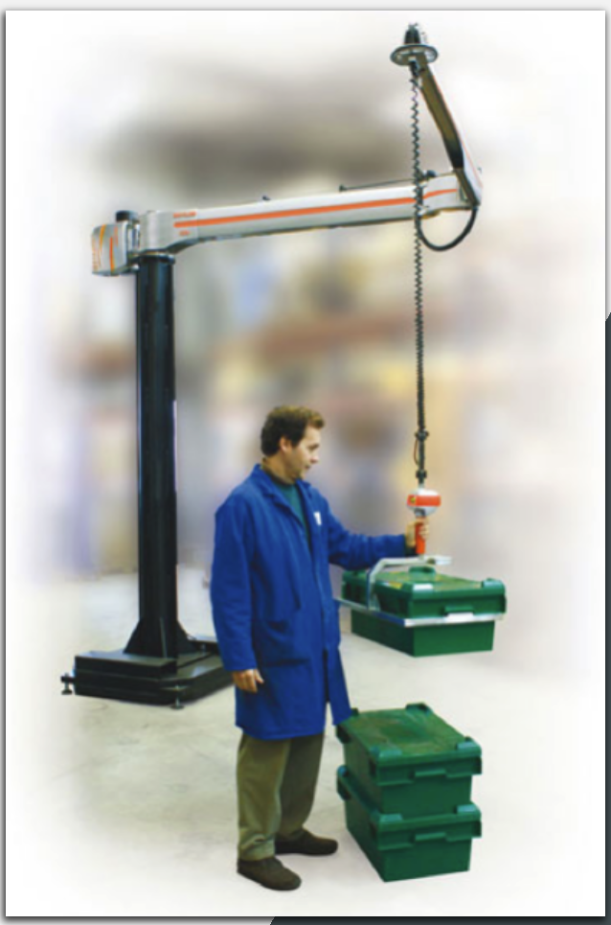
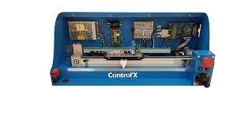
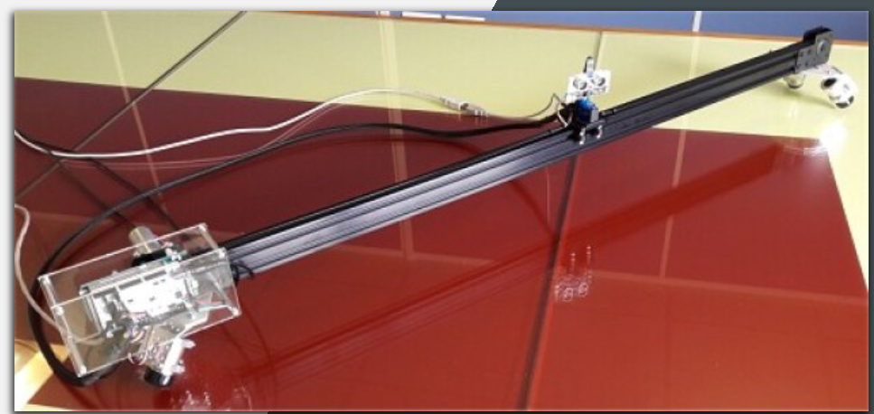
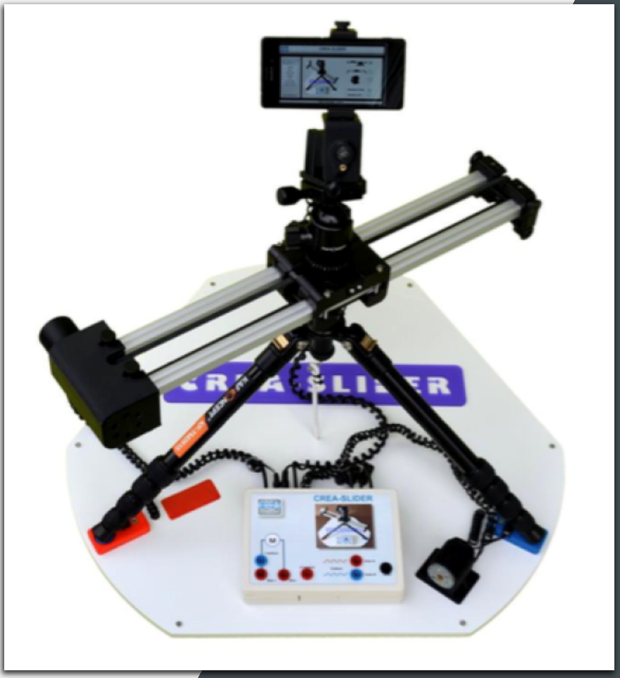
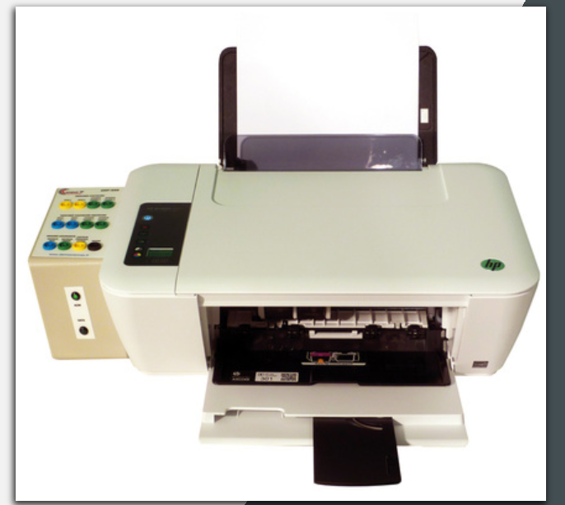
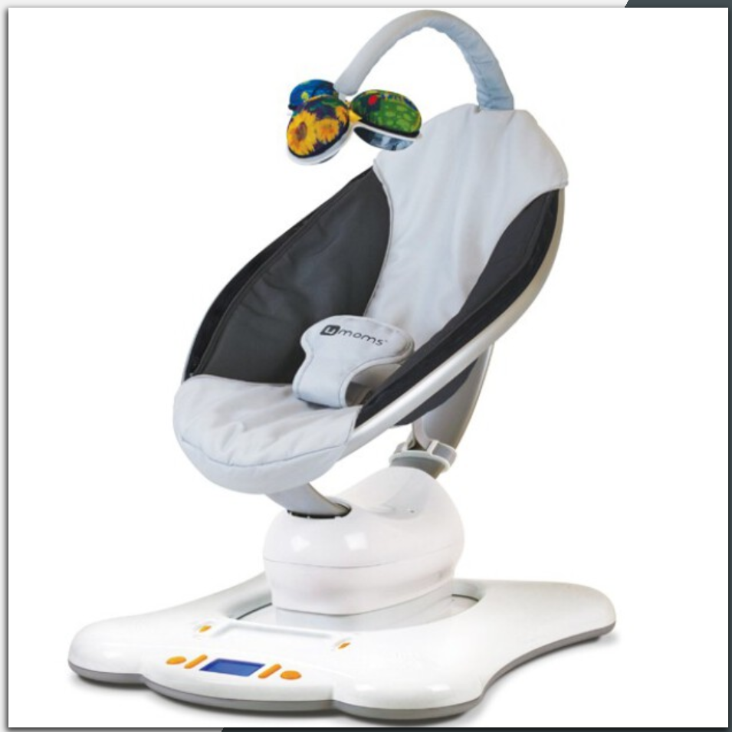
Supports pédagogiques
Créa Slider
ControlX
Pont Roulant
Comax
Imprimante 2D

Slide 22
Démarche
Démarche d’investigation, de
résolution de problème technique, de projet,..
Découverte
Doivent comprendre le fonctionnement avec peu d’éléments
Ces éléments sont apportés au bon moment

Slide 23
Introduction
Durée : 30 min
Quoi faire

Slide 24
Conclusion
Formation
Cours dans la séquence
Support utilisé et sa pertinence

Slide 25
Merci pour votre attention

